Slide 1
Сколько вешать в литрах?
сегмент электронных сигарет

Slide 2
Познакомимся?
Кто из розничного сегмента?
Кто из производителей?

Slide 3
Актуальные вопросы
Сколько занимает моя доля? Есть моя цифра, но я не знаю остальных
Есть цифра в этом городе, но нет в том, в котором я планирую открыть магазины
У меня есть какие-то вводные (издержки, число магазинов) но я не могу посчитать потенциал
Сколько даст онлайн?
Как выстраивать продуктовую / ассортиментную стратегию?

Slide 4
Что мы будем обсуждать
Качественная оценка
Количественная оценка — какие есть подходы?
Как мы можем снизить неопределённость
Потенциал

Slide 5
Экспертная оценка

Slide 6
Экспертная оценка

Slide 7
Кто как оценивает общий пирог?
Опросы потребителей?
Опросы производителей?
Опросы точек?
Дорого
Валидно на больших рынках
Неточно
Самый эффективный при условии небольшого количества игроков, высокого уровня доверия
Самый дорогой способ
Валидный на всех рынках
Высокая степень точности

Slide 8
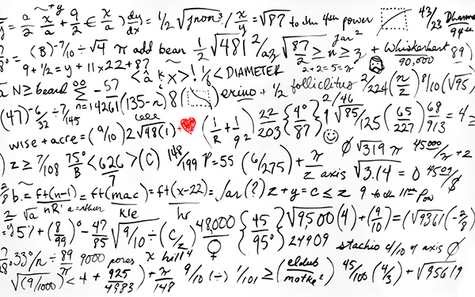
Формулы — возможность снизить неопределённость
# Vape магазинов
Издержки на магазин в мес.
Доля продаж жидкостей в обороте
Необходимый уровень продаж в мес., руб.
Средняя цена за флакон, руб.
Точка окупаемости, флаконов
Оценка рынка канала продаж, флаконов
Средняя ёмкость, мл
Оценка рынка канала продаж, л
1000 – 1300
135 тыс.р. – 300 тыс.р.
60%
170 тыс.р. – 360 тыс.р
600
280 – 600
280 000 – 780 000
30
8’400 – 23’400

Slide 9
Формулы
# Vape магазинов
Издержки на магазин в мес.
Доля продаж жидкостей в обороте
Необходимый уровень продаж в мес., руб.
Средняя цена за флакон, руб.
Точка окупаемости, флаконов
Оценка рынка канала продаж, флаконов
Средняя ёмкость, мл
Оценка рынка канала продаж, л
1000 – 1300
135 тыс.р. – 300 тыс.р.
60%
170 тыс.р. – 360 тыс.р
600
280 – 600
280 000 – 780 000
30
8’400 – 23’400

Slide 10
Экспертная оценка

Slide 11
Что будет происходить?
Почему классика не исчезнет, несмотря на то, что сегмент сложных вкусов растёт?
Что будет происходить с табачными вкусами?
Что ищут новички с сигаретного рынка 35+?

Slide 12
Натуральный вкус
Сложный вкус
Концентрированный вкус
Понятный вкус
35+
18+

Slide 13
Баканев Антон
Генеральный директор ООО «Нектар Рус»
Anton.Bakanev@nektar.com.ru
nektar.com.ru
+7(985)3612938

